Slide 1
国内机票介绍
V1.0
机票研发组
2014.11.13

Slide 2
机票主要功能介绍：
1、查询
2、起价
3、占位
4、出票
5、确认单

Slide 3
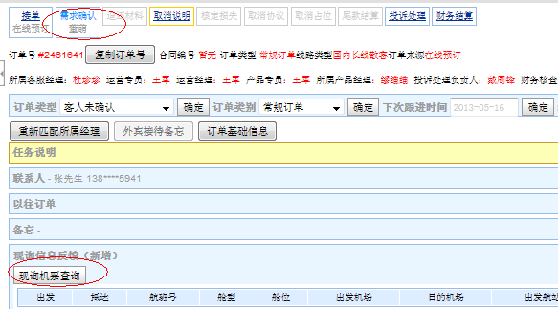
1、查询
操作界面：
BOSS订单，Ngboss订单，网站前台

Slide 4
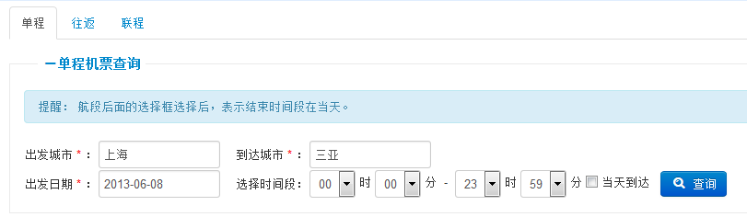
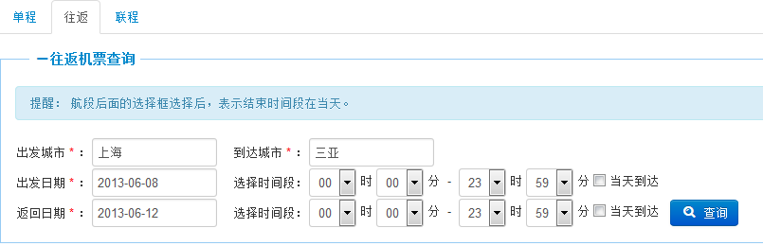

Slide 5
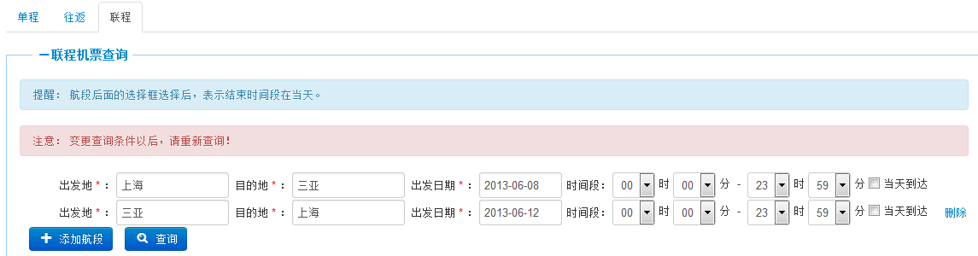

Slide 6
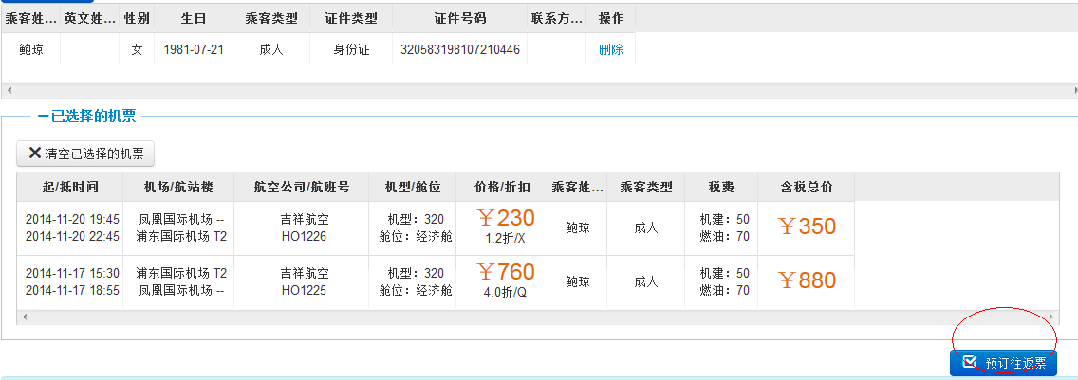
2、预订

Slide 7
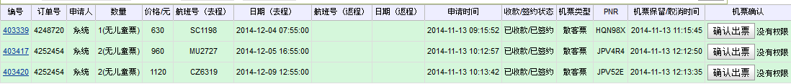
3、机票申请单

Slide 8
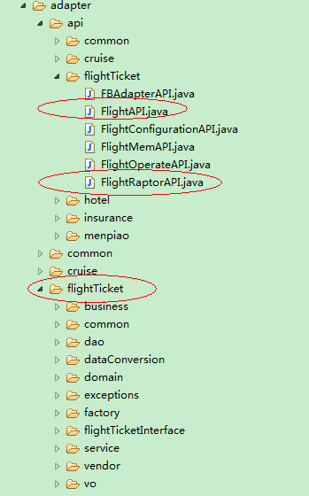
4、代码结构
1

Slide 9
5、数据库表 res数据库（现有逻辑） flight_individual_traveler_date_price flight_individual_traveler_depart_arrive flight_individual_traveler_flight flight_individual_traveler_seat res_adapter数据库（新逻辑） flight_indiv_cabin_group_res flight_indiv_depart_arrive_int flight_indiv_flight_int flight_indiv_journey_res flight_indiv_price_int flight_indiv_seat

Slide 10
概念：
行程：客人的整个活动轨迹，有单程、往返、联程
航程：一个OD，从出发地到目的地
航段：一个航班的出发地到目的地，主要在中转中使用
范围：行程>=航程>=航段
Office号：
代理人编号，我司的为NKG166
Eterm:
代理人使用的终端系统

Slide 11
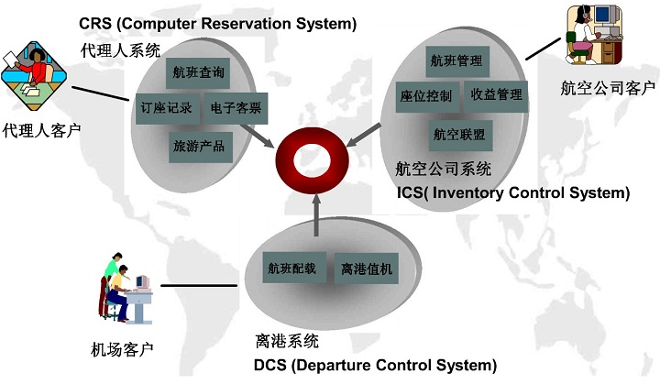

Slide 12
AV：查询航班座位可利用情况，及其相关航班信息，如航班号、舱位、起飞到达时间、经停点等，是非常重要的指令。
格式：
AV: 选择项/城市对/日期/起飞时间/航空公司代码/经停标识/座位等级
注：线标注的为可选项; 日期项：不输或输入“.”则显示当天航班信息，输入“＋”可显示明天的航班信息。
例如：AVH/NNGPEK/20DEC/1100/CA

Slide 13
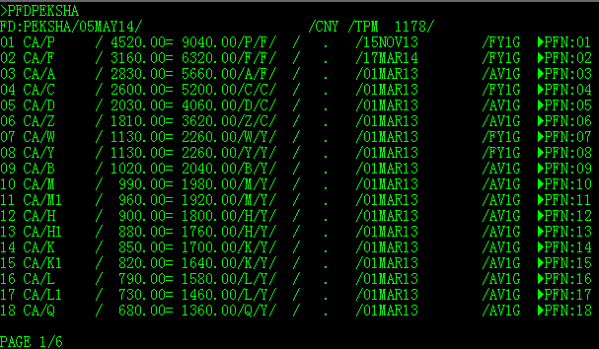
FD：查询公布的指令。
序号 单程票价 订座舱位 里程
票价类别 双程票价 舱位等级 适用日期 规则编号

Slide 14
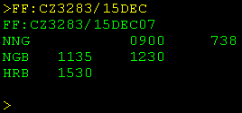
FF
查询航班的经停城市,起降时间和机型
格式： >FF: 航班号 / 日期
例：查询15DEC的CZ3283航班,输入
始发城市
经停城市 经停点到达时间
到达城市 到达时间

Slide 15
PNR(Passenger Name Record)是旅客订座记录，它反映了旅客的航程，航班座位占用的数量，及旅客信息。
订座PNR的构成:
* 航段组 SD
* 姓名组 NM
* 联系组 CT/CM
* 出票时限组 TK
证件组 SSR
票价组 PAT （FN、FC、FP）
备注组 EI
PNR的封口： \或@
注：带*号的为PNR的基本构成项

Slide 16
航段组
间接建立航段组 SD
格式：SD序号 舱位/座位数
预订座位状态：
HK、DK：已预订有座位；
KK、KL、TK：已申请座位；
RR：已确认已出票；
XX、NO：已取消座位；
HX：误机状态;
UN：航班取消或变动；

Slide 17
姓名组(NM)
姓名组是组成旅客订座记录(PNR)必不可少的组项，它记录了旅客姓名、所订座位数、称谓、特殊旅客代码等。
指令：NM
格式：
中文名：
>NM:1姓名（特殊旅客代码）1姓名（特殊旅客代码）
英文名：
>NM:1姓/名（特殊旅客代码）1姓/名（特殊旅客码）
儿童：
>NM:1姓名 CHD
婴儿：
>XN:IN/姓名 INF（出生月年）/PN
说明：
姓名组由英文字母或汉字组成；
英文姓名均应由英文26个字母组成，每个旅客姓名最多只能有1个斜线；
对于输入英文字母的姓名，姓不得少于两个字母；
PNR中旅客名单按照姓氏的字母顺序排列；
旅客姓名长度最大为19个字符；
散客记录最大旅客数为9人，旅客数大于9人的记录为团体旅客记录;
要保证姓名的准确，航空公司禁止修改旅客姓名。

Slide 18
联系组：
记录各种联系信息，方便查询代理人及旅客信息
PNR中的联系组分为两部分：
1.代理人联系信息(CM)
营业员在订座时，系统自动生成的，包括代理所在城市、名称、电话及负责人。该信息便于航空公司与代理人之间的联系。因此若代理人联系组的信息有所改变，应及时与中国航信相应部门联系，及时更改，以保证系统信息的准确性。
2.旅客联系信息
由营业员手工输入，记录旅客的联系电话
格式：>CT：联系电话/联系电话

Slide 19
旅客证件号码的输入
格式：
>SSR FOID 航空公司代码 HK/NI旅客证件号码/Pn
例：证件号码为123456789的旅客乘坐南航的航班且在所订PNR中排序1位其格式为：>SSR FOID CZ HK/NI12356789/P1
出票时限组
功能：注明旅客的出票情况，营业员应在此时限前出票，否则会被航空公司取消。
PNR中输入出票时限格式： > TKTL/时间/日期/OFFICE号
PNR的生成
在执行封口或直接出票的操作后系统将自动生成相应的PNR纪录编码。
封口的格式为： >@ 或 >\

Slide 20
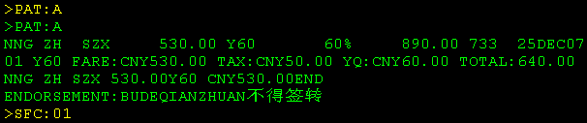
票价组
PAT:A 自动搜索最优可适用运价，并自动生成FC/FN/FP/EI
SFC 生成运价自动出票标识，并自动填写订座记录中的FC/FN/FP/EI
起始城市 票面价 票价级别 折扣率 公布价 机型 订座日期
EI项 机场建设费 燃油附加费 票价合计

Slide 21
备注组
EI:不得签转
EI:不得签转不得更改
EI:不得签转不得更改不得退票
EI:不得签转原出票地退票
EI:不得签转/文件号
注： EI项的内容按航空公司规定输入，订F舱、C舱、Y舱、儿童票和婴儿票不输EI项，一般EI项在使用PAT:A输入票价时会自动输入，如未自动输入则手工添加。

Slide 22
儿童票和婴儿票的操作方法:
儿童票
儿童必须单独订一个PNR，不能和成人票混订
必须订Y舱或者航司指定的舱位
在儿童姓名后加CHD
需输入SSR CHLD CZ HK1 出生日月年/PN
儿童票价PAT:A*CH
婴儿票
婴儿需跟成人订在同一个PNR中
先做好成人编码的工作
输入：XN:IN/婴儿名 INF(出生月年)/PN
SSR INFT 航空公司代码 NN1 婴儿姓/婴儿名 出生日月年/Pn/Sn（航段）
例：SSR INFT CA NN1 LI/XIAOMAO 15DEC07/P1/S2
票价:PAT:*IN
PAT：A*IN

Slide 23
Eterm操作指令
  AV:查询航班座位可利用情况，及其相关航班信息，如航班号、舱位、起飞到达时间、经停点等。
  FD：查询国内航空公司国内段票价公布运价。
  FF:查询航班的经停城市,起降时间和机型。
  PATA：私有运价获取(按舱位)&自动搜索最优可适用运价。
  ETDZ：出票操作。
  RT： PNR的提取。
系统实现
  IBE
  ABE
  IBE+
缓存策略
  被动缓存&缓存共享

Slide 24
代码svn http://boy.tuniu.com/svn/VLA/SUP/test_diy http://boy.tuniu.com/svn/VLA/SUP/test

Slide 25
接口介绍
1、查询
supplier/flight/nfd/query
2、占位
跟团：supplier/flight/occupybyresourceid
自助游：supplier/flight/occupybyflightno
3、出票
supplier/flight/issueTicket

Slide 26
渠道来源：
IBE（中航信系统）
ABE之类（其他供应商）
IBE+（中航信系统增加版）

Slide 27
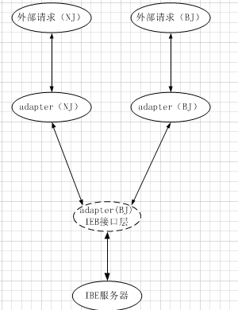
IBE请求结构

Slide 28
IBE+
查询shopping目前实行了单程的查询
国内shopping往返查询，开发中
占位功能计划中

Slide 29
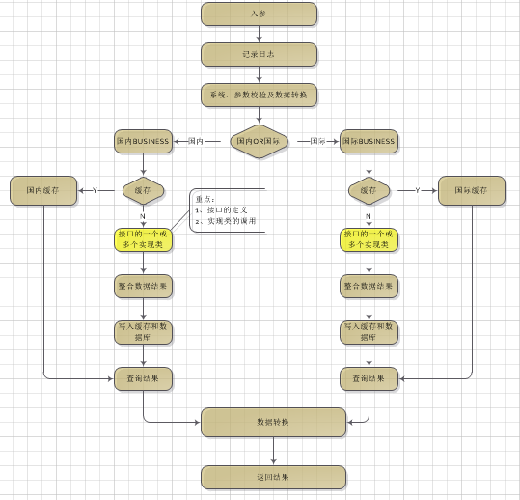
国内国际整合结构图

Slide 30
其他资料
1、机票资料，基本指令的学习
2、接口文档
3、占位逻辑图

Slide 31
谢谢大家！

